Slide 1
算法与计算理论
Algorithms and Computational Theory
2.计算机物理模型的发展
肖鸣宇
电子科技大学计算机学院
第<number>页

Slide 2
计算模型
什么是计算机？
能解决（计算）问题的机械？
Inputs
Computer
Outputs
电子计算机 （目前我们使用的，本课程研究的）
--基于电子的物理基础，还存在很多不同的计算模型
量子计算机？
生物计算机？
第<number>页

Slide 3
电子计算机的发展
通过电路控制的机械设备
各种复杂自动机
简单电子控制设备
简单自动机
下推自动机自动机
图灵机
电子设备很常见：
帮忙人类做事情；
自动性；
稳定性
第<number>页

Slide 4
计算模型
什么是自动机？（最简单的计算模型）
REAR
BOTH
NEITHER
FRONT
REAR
BOTH
FRONT
前缓冲区
后缓冲区
关
开
NEITHER
一个控制机有两个状态：开和关，分别表示门开着和关着。
有4种输入：FRONT（前门缓冲区有人）、REAR（后门缓冲区有人）、 BOTH（前后门缓冲区都有人）、 NEITHER（前门缓冲区都没有人）。
第<number>页

Slide 5
计算模型
什么是自动机？
实质：现状＋输入→ 下一状态
状态有限个，输入有限种，但输入的长度可能无限长
生活中的其它自动机例子：
录音机上的键和状态转换 → →→ || ← ←←
微波炉等家用电器
拖拉机等机械
第<number>页

Slide 6
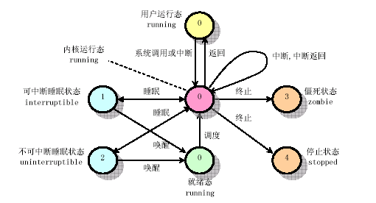
计算模型
用自动机表示linux内核的进程控制
第<number>页

Slide 7
计算模型
自动机的输入是什么？
自动机的输出是什么？
输入：一个字符串。
输出：状态串？
更好的表示输出的方式：只回答 Yes（accept） 和 No（reject）。
在自动机中用一个特殊的状态来作回答，如果读完整个输入字符串后自动机停在这个特殊的状态，则算是Yes，否则就是No。这个状态叫做接受状态。
还需要确定自动机的起始状态来确定自动机什么从哪个地方开始工作。
第<number>页

Slide 8
简单自动机模型
状态转换规则
状态
输入是在
Σ = {0,1} 上的字符串。
0
1
1
0
q₁
q₂
q₃
0,1
起始状态
接受状态，粗圈或双线圈
第<number>页

Slide 9
简单自动机模型
非接受态
0
1
1
0
q₁
q₂
q₃
start
0,1
accept
在输入“0110”上，自动机的运行:
q₁ → q₁ → q₂ → q₂ → q₃ = “reject”
第<number>页

Slide 10
简单自动机模型
0
1
1
0
q₁
q₂
q₃
0,1
010: reject
11: accept
010100100100100: accept
010000010010: reject
ε: reject
第<number>页

Slide 11
确定性有限自动机
一个确定性的有限自动机 (DFA)以如下的一个五元组来定义：M=(Q,Σ,δ,q₀,F)
  Q: 有限个状态集
  Σ: 有限字母表（字母数量有限）
  δ:Q×Σ→Q 状态转移函数
  q₀∈Q: 起始状态
  F⊆Q: 接受状态（可以有多个）
第<number>页

Slide 12
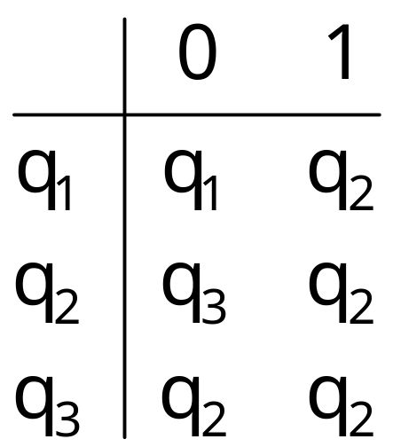
确定性有限自动机例子
0
1
  状态集 Q = {q₁,q₂,q₃}
  字母表 Σ = {0,1}
  起始状态 q₁
  接受状态 F={q₂}
  转换函数 δ:
  用矩阵表示
1
0
q₁
q₂
q₃
0,1
第<number>页

Slide 13
有限自动机
研究自动机的一个目的：
设计一个自动机将字母表Σ上的一些字符给识别（accept）出来。
一个自动机 M 接受的所有字符串的集合用L（M）表示。
显然L(M)是Σ上的一个语言，也称自动机M识别语言L(M)。
问题：确定性有限自动机能否识别所有语言？
能被一台确定性有限自动机识别的语言称为正则语言。
第<number>页

Slide 14
作业（不可做的题目说明理由）
1.设计一个自动机，识别输入的数是偶数还是奇数（自己定义输入形式）。
2.设计一个自动机帮助判断两个01字符串中1的个数是否相等。
3. 设计一个自动机实现加法运算？
4.实现10以内的两个数的加法运算需要最少多少个状态？
第<number>页

Slide 15
非确定性有限自动机
确定性：状态转移时是确定的转移到一个状态上。
非确定性：状态转移时不确定转移到哪个状态（可以有多个选择），从而采用并行的方式，同时转移到所有需要转移的状态下。
确定性自动机给出的状态链是一条路径；而非确定性自动机给出的状态链是棵树（树叶节点有一个是接受状态则接受这个字符串）。
第<number>页

Slide 16
非确定性有限自动机
一个非确定性的有限自动机 (NFA)以如下的一个五元组来定义：M=(Q,Σ,δ,q₀,F)
  Q: 有限个状态集
  Σ: 有限字母表（字母数量有限）
  δ:Q×Σ_{ε}→P (Q) 状态转移函数 （DFA：Q×Σ→Q）
  q₀∈Q: 起始状态
  F⊆Q: 接受状态（可以有多个）
和确定性有限自动机的两个差别：
δ的输入里包含了ε （Σ_{ε} = Σ∪{ε}）；
δ的输出是幂集中的一个元素。
第<number>页

Slide 17
非确定性有限自动机
当遇到ε时：在无输入下状态无原因漂移（复制）
1
0
ε
q₁
q₂
q₃
0,1
当自动机进入到q₂状态则自动复制一个状态到q₃,这时候有两个当前状态（NFA有多个当前状态）。
在输入“101”上，自动机的运行:
q₁ → q₁ → q₂ → （死支）
1
0
1
ε
q₃ → q₂ （Accept）
1
第<number>页

Slide 18
非确定性有限自动机
δ的输出可能是多个状态：
q₂
1
0
0
q₃
q₁
0
q₄
当自动机在状态q₁上读入字符0则分三个支分别到q2，q3, q4.这时候有三个当前状态（NFA有多个当前状态）。
在输入“10…”上，自动机的运行:
q₂
0
q₁ → q₁ → q₃
1
0
0
q₄
第<number>页

Slide 19
非确定性有限自动机
问题：
NFA计算能力比DFA强吗？
NFA能解决比DFA更多的问题吗？（能识别更多语言吗）
答案：否。
NFA和DFA等价转换的思路：
在DFA中多添加一些状态，把Q的密集的每个元素看成DFA中一个新的状态（状态数可能由|Q|个变为2^{|Q|}个）。
第<number>页

Slide 20
总结
有限自动机的弱点
1.内存空间（状态集）是有限；
2.只能读数据，不能更改或者存储数据。
设计一种自动机模型可以记录数据？
物理上可以做到。
下推自动机是最早一种可以记录（储存）数据的自动机
第<number>页

Slide 21
下推自动机
下推自动机（PDA）在有限自动机的基础上添加了一个栈
下推自动机=有限自动机+栈
栈的空间可以无限延伸，但是读写都只能在栈头
状态
控制器
a | a | b | b
a, x → y
q
p
x
y
z
$
栈
自动机在状态q时读入字符a，将栈头的字母x替换成y，同时转移到状态p。
以上a，x，y都可以为ε。
第<number>页

Slide 22
下推自动机
一个下推自动机(PDA)以如下的一个六元组来定义：M=(Q,Σ,Γ,δ,q₀,F)
  Q: 有限个状态集
  Σ: 输入字母表（有限）
  Γ: 栈字母表（有限）
  δ: Q×Σ_{ε}×Γ_{ε}→P (Q×Γ_{ε}) 转移函数
  q₀∈Q: 起始状态
  F⊆Q: 接受状态（可以有多个）
下推自动机允许非确定性
第<number>页

Slide 23
下推自动机
下推自动机的语言识别能力更强？
对于非正则语言L ={ 0^{n}1^{n} | n∈N }，存在PDA识别它？
构造M=(Q,Σ,Γ,δ,q₀,F)如下：
  状态集 Q = {q₁,q₂,q₃,q₄}
  读入字母表 Σ = {0,1}
  栈字母表 Γ = {0,＄}
  起始状态 q₁
  接受状态 F={q₁,q₄}
  转换函数 δ:
ε, ε →＄
0, ε →0
q₁
q₂
1,0 →ε
1,0 →ε
q₄
q₃
ε, ＄ → ε
第<number>页

Slide 24
下推自动机
下推自动机比有限自动机能识别更多语言？
正则语言都能被下推自动机识别？
肯定的，在PDA中栈不作为即可。
下推自动机能识别的语言是否也有一种简单、形象的表示方式？
下推自动机能识别的语言叫上下文无关语言（CFL），可以用上下文无关文法（CFG）来形式定义。
第<number>页

Slide 25
下推自动机
思考：
栈实现了无穷扩展存储空间。
栈只能在栈头操作，能否扩展栈的功能？
输入条上是否也能实现数据修改？
状态
控制器
a | a | b | b
x
y
z
$
栈
在考虑以上问题的基础上，人们构成出了很多种不同的自动机，功能上目前最强的是图灵机。
第<number>页

Slide 26
图灵机
第<number>页

Slide 27
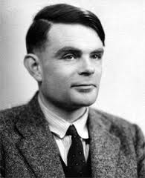
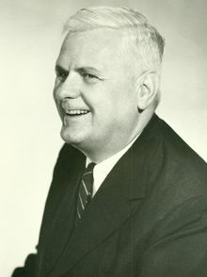
历史巨人
Alan M. Turing (1912–1954)
图灵
Alonzo Church（1903-1995）
邱奇
第<number>页

Slide 28
图灵
1936年图灵在他的论文“On Computable Numbers, with an application to the Entscheidungsproblem”中介绍一种计算模型及其计算能力。
同年邱奇发表了同样的结论（λ演算）。
邱奇甚至早于图灵几个月发表他的结果，证明了不可计算问题，理论上等同于图灵的结果。
λ演算强调的是变换规则的运用，而非实现它们的具体机器。可以认为这是一种更接近软件而非硬件的方式。
由于图灵模型易懂，而且是从硬件的角度给出的具体机器，最后图灵的模型变成了标准。
图灵是邱奇在普利斯顿大学的博士生，1938年底毕业获得博士学位。
第<number>页

Slide 29
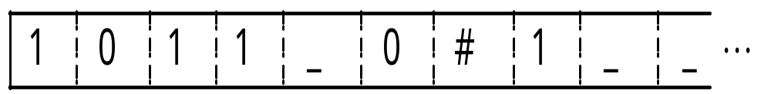
图灵计算模型
每一步图灵机TM M的读写头在单向无穷带上左右移动并读写一个字母x_{i 。}
初始状态集
Q
L
R
根据当前状态和字符 x_{i},决定 写 移 转三动作
  - 写一个字符
  - 左或右移动
  转移状态
  磁带相当于数组，可读写
第<number>页

Slide 30
图灵机
有限自动机和图灵机的差别：
1. 图灵机在带子上既能写也能读；
2. 读写头既能向左移动也能向右移动；
3. 带子是无限长的；
4. 进入拒绝或接受状体就立即停机（可能没有读完输入）。
图灵机的状态转移函数： δ ：Q × Γ→ Q × Γ × {L,R}
例如： δ（q，a）=（r,b,L）。
机器在状态q下读写头读到a，则机器在读写带上用b取代a，进入状态r，然后读写头往L移动。
第<number>页

Slide 31
图灵机
状态
控制器
a
a
b
€
€
图灵机是一个 7 元组 M=(Q, Σ, Γ, δ, q₀, q_{accept}, q_{reject})
  Q：有限状态集合，相当于程序标号
  Σ：输入字母表(不含特殊字符“_”)
  Γ：带字符表 { _ } ∪ Σ ⊆ Γ
  q₀∈Q ：开始状态
  q_{accept}∈Q ：接受状态
  q_{reject}∈Q ：拒绝状态
  δ : Q×Γ→ Q × Γ ×{ L, R } 转移函数
图灵机的格局：当前状态、当前带内容和读写头当前位置组合在一起
第<number>页

Slide 32
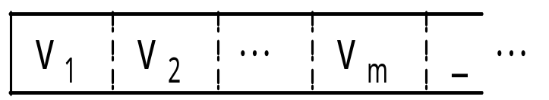
图灵机
图灵机运行结果有三种可能性：
接受、拒绝、死循环。
状态 q_{accept}
状态 q_{reject}
第<number>页

Slide 33
图灵机
图灵机M 接受的字符串的集合称为 M 的语言，或被 M 识别的语言，记为 L(M)。
如果一个语言能被某一图灵机识别（语言中任何一个字符串作为输入，图灵机都接受），则称该语言是图灵可识别的 (Turning recognizable)。也称为递归可枚举语言。
如果一个语言能被某一图灵机判定（图灵可识别，且任何一个字母表上的字符串作为输入，图灵机都停机），则称该语言是图灵可判定的 (Turning decidable)。也称为递归语言。
递归语言是递归可枚举语言的一个子集。
第<number>页

Slide 34
各种语言之间的关系
图灵可识别的
（递归可枚举）
可判定的
（递归）
上下文无关
正则
第<number>页

Slide 35
图灵机的变形—多带图灵机
和普通图灵机相比，有多个可读写的带子，每个带子都有自己的读写头。转移函数改为允许对所有带子同时进行读写：
δ: Q\{q_{accept},q_{reject}} × Γ^{k} → Q × Γ^{k} × {L,R}^{k}
定理：每个多带图灵机都有一个与之等价的单带图灵机。
教材中可以查到单带模拟多带的方法，如：
a | e | i | . | . |  |  |  |  | 带1
b | f | j | . | . |  |  |  |  | 带2
c | g | k | . | . |  |  |  |  | 带3
d | h | l | . | . |  |  |  |  | 带4
第<number>页

Slide 36
图灵机的变形—非确定性图灵机
和其它的非确定性机一样，在计算的每一步都可以有多个下一步的选择：
δ: Q\{q_{accept}, q_{reject}} × Γ → P （Q × Γ × {L,R}）
定理：每个非确定性图灵机都有一个与之等价的确定性图灵机。
存在很多其它计算模型，有些和图灵机相似，有些相差甚远。但是只要满足如下两个条件，则计算能力和图灵机都是等价的：
1. 可以无限制地访问无限储存器；
2. 在每一步中只能执行有限的工作量。
第<number>页

Slide 37
图灵机
现在的计算机的计算能力和图灵机的计算能力相当。
各种计算模型所能做的事相当，但是不同模型对不同计算问题需要的资源可能不一样。
一个算法在这模型上能实现计算，在另一个模型上也能实现计算，因此后面我们将忽略计算模型（可以无限访问内存，每步只能有限次计算），仅关注算法。
其它简单计算模型（如有限自动机、下推自动机）下的算法不再研究。相对来说简单计算模型很少可见了。
第<number>页

Slide 38
思考题2-1
有一个点在x轴（正负匀无限）上匀速运行，每秒后都停在一个整数坐标上。
现在我们不知道这个点的起始位置，不知道它运动的方向（正还是负），也不知道它运动的速度。
我们可以做的是每秒都可以在这个x轴上检查一个整数坐标，看这个点当前是不是在这个位子。
现在要你设计一种检查的方法，使得经过有限次检查后最终可以抓住这个点（这个点正好在你检查的这个位子）。
第<number>页

Slide 39
思考题2-2
假设你是程序设计课程老师，你出了一道程序题给学生做，比如说计算两个数的乘积，由于学生数量太多，而且程序太难检查其正确性，所以你想设计算法，这个算法来帮助你判断学生交上来的程序是否正确。
你如何来设计这样的算法？
ACM竞赛里评委老师们常遇到的问题。
第<number>页

Slide 40
思考题2-3
有一个3*n方格的巧克力，最左上角一个方格有毒，两个人轮流在这个巧克力上选一个方格吃，当一个方格被选了以后，它的右边和下边的所有方格全被吃掉。每个人每轮必须吃，吃到有毒的一方为输。
如果你是先手，你怎么选择你的策略？
第<number>页

